Slide 1
Анализ работы ШМО учителей гуманитарного цикла за 2022-2023 уч. год
Подготовила Низовцева Д.Г.,
руководитель ШМО

Slide 2
Методическая тема школы:
Развитие функциональной грамотности через использование педагогических технологий (критическое мышление , модульное обучение , разноуровневое обучение).
Тема МО:
Развитие функциональной грамотности учащихся по предметам гуманитарного цикла через использование педагогических технологий ( критическое мышление , модульное обучение, разноуровневое обучение).
Цель работы ШМО:
- повышение уровня профессиональной компетентности учителя в условиях перехода на новый ФГОС в основной школе;
Задачи:
- изучение нормативно – методических документов, регламентирующих деятельность учителей гуманитарного цикла в условиях введения стандартов второго поколения;
- обеспечение роста профессиональной компетенции учителей гуманитарного цикла;
- создание оптимальных условий для выявления, развития и реализации потенциальных способностей одаренных и высокомотивированных учащихся;
- организация исследовательской и проектной деятельности учащихся (индивидуальной и коллективной);
- использование ИКТ на уроках для повышения их эффективности;
- организация системной подготовки к ОГЭ и ЕГЭ по предметам гуманитарного цикла;
- внедрение новых образовательных технологий в педагогическую деятельность учителя с целью повышения творческого потенциала обучающихся.
- создание электронных образовательных ресурсов: презентаций;
- своевременное пополнение школьного, персонального сайтов новыми методическими материалами.

Slide 3
Состав членов МО гуманитарного цикла
ФИО | Образование, предмет | Категория
Низовцева Дина Геннадьевна | Высшее Русский язык и литература | Высшая
Дубровская Наталья Андреевна | Высшее Русский язык и литература | Первая
Погорельская Елена Ахъятовна | Высшее История Обществознание | Первая
Ефимов Александр Дмитриевич | Учитель физической культуры, ОБЖ и технологии | Без категории
Каплина Ангелина Андреевна | Высшее Английский язык Немецкий язык | Без категории

Slide 4
Тема самообразования
ФИО | Тема самообразования
Низовцева Дина Геннадьевна | Развитие функциональной грамотности учащихся на уроках русского языка и литературы через использование современных образовательных технологий.
Дубровская Наталья Андреевна | Активизация познавательной деятельности на уроках русского языка и литературы
Погорельская Елена Ахъятовна | Деятельностный подход в преподавании истории.
Ефимов Александр Дмитриевич | Формирование основ здорового образа жизни на уроках и во внеурочной деятельности

Slide 5
Курсы повышения квалификации
ФИО | Курсы повышения квалификации
Низовцева Дина Геннадьевна | Работа по обновленным ФГОС: педагогическая деятельность в основной школе. Русский язык и литература., 48 часов
Дубровская Наталья Андреевна | Реализация требований обновленных ФГОС НОО, ФГОС ООО в работе учителя, 36 часов
Погорельская Елена Ахъятовна | Реализация требований обновленных ФГОС НОО, ФГОС ООО в работе учителя, 36 часов
Ефимов Александр Дмитриевич | Реализация требований обновленных ФГОС НОО, ФГОС ООО в работе учителя, 36 часов Педагогическая деятельность по физической культуре в средней и старшей школе в условиях реализации ФГОС ООО и СОО, 72 ч.
Каплина Ангелина Андреевна | Современные методы развития навыков эффективного и уверенного общения на английском языке у старших школьников, 144 ч. Актуальные вопросы методики преподавания немецкого языка в условиях реализации ФГОС, 72 ч. Особенности подготовки к проведению ВПР в рамках мониторинга качества образования обучающихся по учебному предмету «Английский язык» в условиях реализации ФГОС НОО и ФГОС ООО , 36 ч. Специфика преподавания английского языка с учетом требований ФГОС, 108 ч.

Slide 6
Профессиональная переподготовка
Ефимов А .Д.
учитель ОБЖ, преподаватель ОБЖ

Slide 7
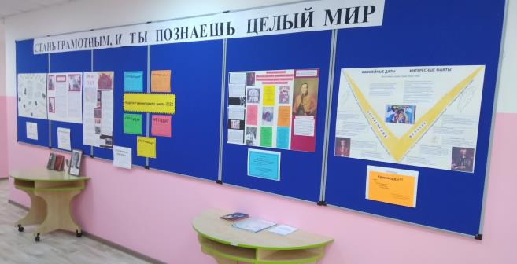
Внеклассная деятельность учителя по учебным предметам:
Проведение недели гуманитарного цикла

Slide 8
Проведение недели гуманитарного цикла
Стенгазеты
Открытые уроки
Внеклассные мероприятия
Конкурсы по предметам, викторины

Slide 9
Низовцева Д.Г. «Поэме А.С.Пушкина «Песня про царя Ивана Васильевича…»185 лет»

Slide 10
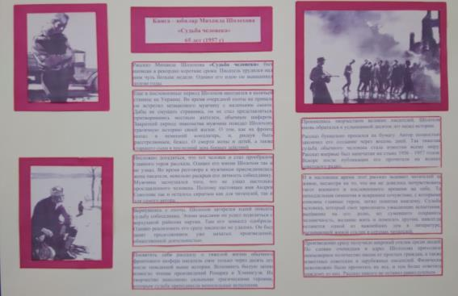
Дубровская Н.А. «Книга-юбиляр Михаила Шолохова «Судьба человека»

Slide 11
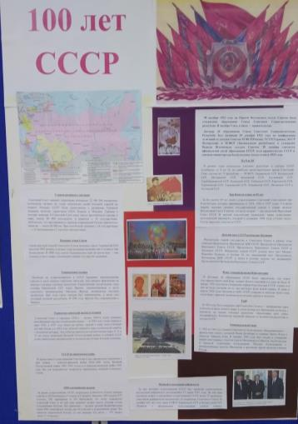
Погорельская Е.А. «Сто лет СССР»

Slide 12
Ефимов А.Д. «Всеми любимый волейбол»

Slide 13
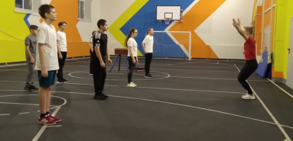
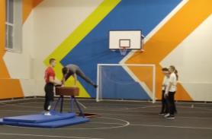
Открытые уроки:
Низовцева Д.Г.
Правописание приставок, 6 класс
Погорельская Е.А.
Столетняя война, 6 класс
Ефимов А.Д.
Прыжки через коня, 7-8 классы

Slide 14
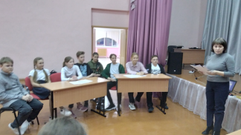
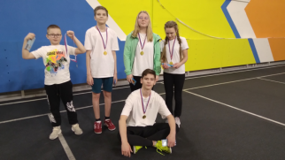
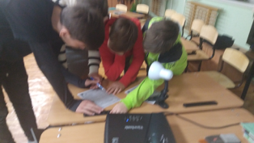
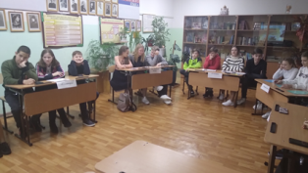
Внеклассные мероприятия
Дубровская Н.А.
«Своя игра» по русскому языку по русскому языку для учащихся 5-11 классов
Игра «Станционный смотритель для 5-11 классов
Ефимов А.Д.
«Веселые старты»

Slide 15
Участие учителей в профессиональных конкурсах, акциях по годам
2020-2021 | 2021-2022 | 2022-2023
Ивашиненко В.И. Муниципальный конкурс «Педагогический дебют» | Низовцева Д.Г. Муниципальный конкурс «Педагог Таймыра – перезагрузка» | Ефимов А.Д. Муниципальный конкурс «Педагогический дебют» Низовцева Д.Г. Всероссийская акция «Педагогическая династия» (стаж семьи: 184 года 3 месяца, начиная с 1912 года)

Slide 16
Участие в школьных, муниципальных, краевых и всероссийских мероприятиях.
ФИО | Всероссийский | Международный
Ефимов А.Д. | Президентские состязания: «Спортивное многоборье»; Творческий конкурс; Теоретический конкурс. | Олимпиада по физической культуре, победитель II степени
 | Президентские спортивные игры: Легкая атлетика; Настольный теннис; Баскетбол; Волейбол. | Конкурс-игра по физической культуре «Орленок», победитель

Slide 17
Участие в школьных, муниципальных, краевых и всероссийских мероприятиях.
ФИО | Всероссийский
Каплина А.А. | Олимпиада по английскому языку на платформе «UCHI.RU» - 7 человек (победители , призеры, участники)

Slide 18
Реализация Программы с одаренными детьми: Низовцева Д.Г.

Slide 19
Участие в муниципальных конкурсах
Название конкурса | Участник | Результат
«Литературный аргиш» | Петухов Тимофей | участие
«Легенды седого Енисея» | Красильникова Любовь | участие
 | Голенкова Виолетта | Участие
 | Петухов Тимофей | участие
НПК «Золотое перо» | Голенкова Виолетта | призер
 | Вавринюк Дмитрий Фадеев Михаил | призер
Участие в региональных конкурсах
«Арктика: героическое настоящее, прошлое, будущее» | Низовцев Алексей | призер
 | Петухов Тимофей | призер
 | Фадеев Михаил | призер

Slide 20
Результаты участия в конкурсах «Интеллект-экспресс»
5 класс | Результат
Зарубин Олег | I место
Петухов Тимофей | I место
6 класс
Голенкова Виолетта | Лауреат, результат в июне
Красильникова Любовь | Лауреат, результат в июне
Кулик Дмитрий | лауреат
7 класс
Вавринюк Дмитрий | I место
Фадеев Михаил | I место
Арбузов Илья | I место

Slide 21
Исследовательская деятельность
Краевой образовательный портал дистанционного обучения «Красноярское краевое движение юных исследователей» на сайте www.duis24.ru
Вавринюк Дима
Фадеев Михаил
Голенкова Виолетта
Победители в конкурсе «Юный исследователь
Участие в отборочном «Научно-технический потенциал Сибири»: «Научный конвент»
Итоги:
в конце мая-начале июня

Slide 23
Подготовка к ОГЭ и ЕГЭ.
Подготовка к ОГЭ, ЕГЭ
Анализ недочетов экзаменационных работ позволяет выявить наиболее трудные для учащихся темы
В выпускных классах каждый учитель изучает нормативно-правовые документы по ЕГЭ и ОГЭ,
В классах проводятся тренировочные работы.
проводит занятия по заполнению бланков,
включает в планирование урока задания для подготовки к экзамену,
привлекает ресурсы Интернет,
проводит индивидуальные консультации учащихся по вопросам подготовки к ОГЭ и ЕГЭ.

Slide 24
Вывод:
Обобщая все вышесказанное, можно сделать вывод о том, что работа учителей гуманитарного цикла носит практический характер, соотносится с общей методической темой школы и МО и направлена на совершенствование профессионального мастерства. Результатом деятельности становится развитие личности школьников.
На основании вышеизложенного работу ШМО учителей гуманитарного цикла следует признать удовлетворительной.

